Slide 1
APOLOGÉTICA INTRODUCCIÓN “No consiste en imponer nuestras razones, sino en conquistar almas”
GRUPO DE MATRIMONIOS

Slide 2
ETIMOLOGÍA - DEFINICIÓN
APOLOGÉTICO, CA
Del lat. tardío apologetĭcus, y este del gr. ἀπολογητικός apologētikós.
1. adj. Perteneciente o relativo a la apología.
2. adj. Perteneciente o relativo a la apologética.
3. m. desus. apología.
4. f. Conjunto de los argumentos que se exponen en apoyo de la verdad de una religión.
APOLOGÍA
Del lat. tardío apologĭa, y este del gr. ἀπολογία apología.
Discurso de palabra o por escrito, en defensa o alabanza de alguien o algo.
Defensa formal de una creencia o argumento que defiende una proposición filosófica o teológica.

Slide 3
ETIMOLOGÍA - DEFINICIÓN
Parte de la Teología que busca explicar las razones de la fe, demuestra las razones de la doctrina ante los adversarios y señala los errores para proteger su integridad. Lo hace de una forma razonada e histórica.
En su sentido evangélico es la exposición de aquellos argumentos que persuaden al incrédulo a creer en Cristo y en la enseñanza de la Iglesia.
La Teología es la disciplina que estudia la naturaleza de Dios y sus atributos, así como del conocimiento que tiene el ser humano sobre la divinidad.
La palabra Teología es de origen griego θεος o theos que significa “dios” y λογος o logos que expresa “estudio” o “razonamiento”. En consecuencia, teología es el estudio de dios y de los hechos relacionados con él.

Slide 4
ETIMOLOGÍA - DEFINICIÓN
DEFINICIÓN EN EL DICCIONARIO DE FILOSOFÍA SOVIÉTICO
Apologética: (griego apologetikos: que defiende.) Rama de la teología. La finalidad de la apologética consiste en defender y justificar una creencia con ayuda de los argumentos dirigidos a la razón. La apologética se incluye en el sistema de la teología católica y ortodoxa; el protestantismo rechaza la apologética partiendo de la primacía de la fe frente a la razón. Forman parte de la apologética: las demostraciones de la existencia de Dios, de la inmortalidad del alma, la doctrina de los signos de la revelación divina (incluyendo los milagros y las profecías), el examen de las objeciones dirigidas contra la religión y algunos de sus dogmas. La inconsistencia interna de la apologética reside en que ésta, apelando a la razón, afirma, al mismo tiempo, que los principales dogmas religiosos no pueden ser conocidos por la razón, o sea, siendo racionalista por su forma, la apologética es irracionalista por su contenido. La apologética se caracteriza por la sofística refinada, el carácter preconcebido en extremo, el dogmatismo, el obscurantismo y el espíritu anticientífico. La apologética religiosa contemporánea está vinculada estrechamente con la apologética burguesa y la filosofía religiosa. En sentido figurado, la apologética es una defensa preconcebida, un elogio tendencioso de algo o de alguien.

Slide 5
OBJETIVO/MISIÓN
Responder con plena razón y coherencia a las objeciones contra la doctrina, explicar temas de difícil comprensión o rebatir conceptos equivocados
Anunciar la Buena Nueva. Hacer saber a la gente que Dios es bueno y que desea que todo hombre le conozca, hay que eliminar los obstáculos que le impiden ser creyente, al responder a sus objeciones se le quitan excusan para no creer en Dios
Preparar el camino para la acción del espíritu Santo. Nuestros esfuerzos son el medio para que actúe el Espíritu Santo y que el incrédulo se interese por el Evangelio. Muchos conversos dan el testimonio de haber leído a algún apologeta cuando una luz interior les convenció de que estaban escuchando la verdad.
(1 Corintios 3,6-9)

Slide 6
OBJETIVO/MISIÓN
Dar testimonio de Cristo, defender la fe.
Protegernos de las engañosas y cambiantes proposiciones del mundo.
Refutar argumentos agresivos. Debemos ser hábiles en investigar y encontrar información que demuestre la falsedad de los ataques. Hay que saber explicar los errores humanos de manera que en nuestro empeño por defender lo católico acabemos defendiendo el error.

Slide 7
DESTINATARIOS
El destinatario de la Apologética es tanto el creyente como el no creyente.
La Apologética “hacia adentro” busca dotar al creyente de herramientas, para permanecer firme en la fe cristiana católica y de forma diagonal y testimonial, fundamentar la misma ante los no creyentes.
La Apologética “hacia afuera” busca acompañar la transmisión de la fe cristiana, permitiendo al evangelizador “estar siempre dispuesto a dar respuesta a todo el que le pida razón de su propia fe”
(1 Pedro 3,15-16).
1. Dirigida hacia aquellos que han elegido el mal, en sus dos vertientes: la astuta y subrepticia, empática y simpática, y la abiertamente beligerante y violenta.
2. Dirigida hacia aquellos que han elegido el mal con una libertad disminuida por diversas circunstancias.
3. Dirigida hacia aquellos que no la conocen

Slide 8
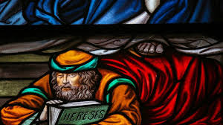
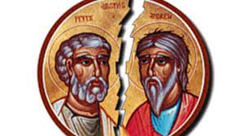
ENEMIGOS DE LA DOCTRINA
APOSTASÍA
Renuncia que hace una persona de sus creencias religiosas o políticas y abandono de su religión o del partido político al que pertenecía.
Abandono del estado sacerdotal por parte de un sacerdote o de la vida religiosa por parte de un religioso profeso.
HEREJÍA
1. En relación con una doctrina religiosa, error sostenido con pertinacia.
CISMA.
División o separación en el seno de una iglesia o religión.

Slide 9
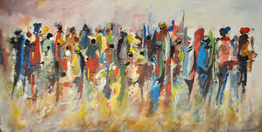
NECESIDAD ayer
Cumplir el mandato evangélico (Mateo 28,19-20):
“Haced discípulos a todas las naciones bautizándolas en el nombre del Padre y del Hijo y del Espíritu Santo, enseñándoles a guardar todo lo que nos ha mandado”
Desde el primer momento del nacimiento del Cristianismo la Iglesia tuvo que enfrentarse a todo tipo de errores y herejías, lo que siguió sucediendo a lo largo de su historia.

Slide 10
NECESIDAD hoy
De una población mundial de 7,408 millones, 1,313 millones, es decir, el 17.7%, son católicos bautizados, distribuidos en el mundo de la siguiente manera: 48.5% en América (Norte y Sur), 21.8% en Europa, 17.8% en África, 11.1% en Asia y 0.8 % en Oceanía.
Asimismo, se puede observar que en 2018 la mayor proporción se encuentra en América con 63,7 católicos por cada 100 habitantes, seguida de Europa con 39,7 católicos, Oceanía con 26,3 y África con 19,4; la menor proporción se encuentra en Asia con 3,3 católicos por cada 100 habitantes debido a la gran difusión de las denominaciones no cristianas en este continente.
Durante el período de tiempo tomado en cuenta, la tasa de aumento de los católicos fue de 1.1%, mientras que Europa y América tuvieron una tasa más baja, + 0.1% y + 0.98% respectivamente. La vitalidad continúa en el continente africano, que tiene la tasa de aumento más fuerte, 2.5%.

Slide 11
NECESIDAD hoy
En la actualidad el protestantismo continúa engrosando sus filas, principalmente a base de personas católicas que abandonan su fe para adherirse a él.
En un informe de Latino barómetro, que revela que desde 1995 hasta el 2013 la Iglesia Católica ha perdido fieles en casi todos los países de Latinoamérica. El mismo informe resalta el crecimiento paralelo de la población protestante que se identifica como “cristiana evangélica”.

Slide 12
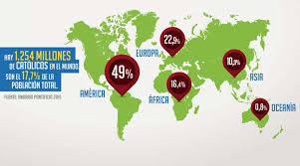
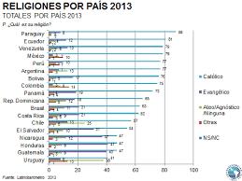
NECESIDAD hoy

Slide 13
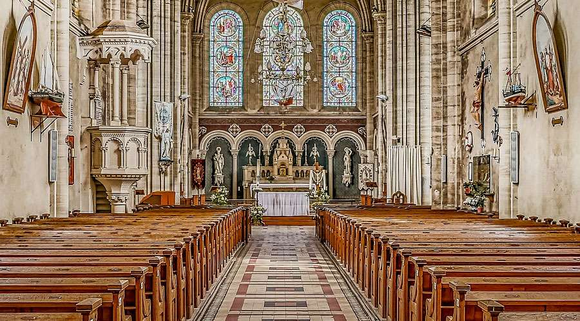
NECESIDAD hoy
De los encuestados que pertenecen a la Iglesia Católica en Alemania, el 33 % está considerando dejar la iglesia, mientras que el 44 % dijo que no iban a darle la espalda a la Iglesia. Otro 14 % de los encuestados indicó que «no sabía si la dejaría». El 9 % de los involucrados en la encuesta no especificó una respuesta.
En 2019, un total de 272.771 católicos alemanes abandonaron formalmente la Iglesia, la cifra más alta registrada hasta ahora. Las cifras para 2020 no se publicarán hasta junio del presente año.
Si una persona está registrada como católica en Alemania, del 8 al 9 % de su impuesto sobre la renta va a la Iglesia. La única forma en que pueden dejar de pagar el impuesto es haciendo una declaración oficial renunciando a su pertenencia . Ya no se les permite recibir los sacramentos o un entierro católico.

Slide 14
Necesidad hoy
ESPAÑA

Slide 15
necesidad
ESPAÑA

Slide 16
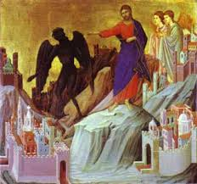
HISTORIA
Desde el mismo comienzo del cristianismo estuvo presente la Apologética:
Tal como narra el evangelio, cuando Jesús fue tentado en el desierto, ya allí tuvo la oportunidad de rechazar las objeciones del demonio de una forma “apologética”, de manera que cuando aquel intentaba utilizar textos de la Sagrada Escritura en su contra, Él, dándole su correcta interpretación, no le dejó otra alternativa sino escapar.
Cada vez que los fariseos intentaban poner en problemas a Jesús, Él les contestaba dejando siempre clara la verdad y disipando el error.
Cuando el cristianismo comenzó a expandirse, los apóstoles se esforzaban por convencer tanto a judíos como a griegos de que Jesús era el Mesías , con argumentos racionales, demostrándoles que en Jesús se cumplían las profecías y promesas hechas por Dios Padre en el Antiguo Testamento

Slide 17
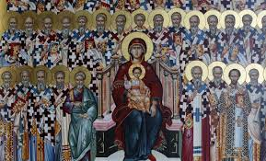
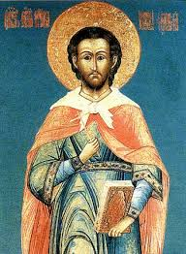
APOLOGETAS
Los primeros padres de la Iglesia se caracterizaron también por ser grandes apologetas
San Justino Mártir (siglo II), célebre apologeta del siglo II escribió diversas obras para defender la fe cristiana de las acusaciones de los paganos (“Apología” 1 y 2) y de los judíos (“Diálogo con el judío Trifón”).

Slide 18
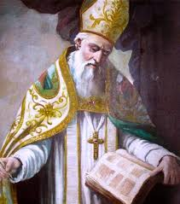
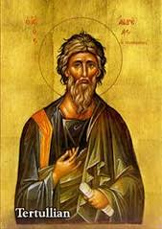
APOLOGETAS
San Ireneo de Lyon (siglo II) Obispo y padre de la Iglesia, fue célebre por su tratado contra todas las herejías (Adversus Haereses) en donde enumera y combate los errores de su tiempo.
Tertuliano (siglo II y III) escribió una enorme cantidad de obras apologéticas antes de abrazar la herejía montanista. Entre ellas se puede mencionar “Apologeticum” como su obra más importante y en la que se dirige a los gobernadores de las provincias romanas, a quienes trata de convencer de la verdad del cristianismo, y también “A los paganos” (Ad nationes) en la que defiende a los cristianos de las acusaciones de los paganos en general.

Slide 19
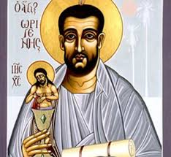
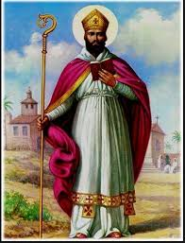
APOLOGETAS
Orígenes (siglo III) escribió diversos tratados apologéticos, uno de los más notables fue “Contra Celso” (Contra Celsum), el cual hace una refutación del discurso de un filósofo pagano que se proponía convertir a los cristianos al paganismo.
San Cipriano de Cartago (siglo III) también escribió numerosísimas obras apologéticas, entre ellas “A Demetriano” (Ad Demetrianum), donde defendía el cristianismo de las acusaciones paganas. Para defender la unidad eclesiástica, amenazada por los cismas, Cipriano escribió “La unidad de la Iglesia” (De Ecclesiae unitate).

Slide 20
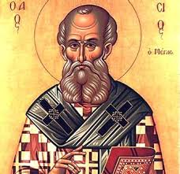
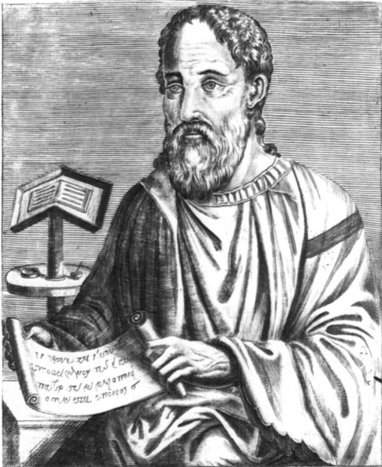
APOLOGETAS
San Atanasio (siglo IV) fue una de las figuras más importantes de toda la historia de la Iglesia por su valor y firmeza a la hora de defender la fe cristiana de la herejía del arrianismo . Llamado el campeón y gran defensor de la fe de Nicea, o “la columna de la Iglesia” por San Gregorio Nacianceno, era considerado por los arrianos su principal enemigo. La Iglesia griega le llamó más tarde “Padre de la Ortodoxia,” y la Iglesia romana le cuenta entre los cuatro grandes Padres del Oriente. Su producción de obras apologéticas también es vasta.
Eusebio de Cesarea (siglo IV) aunque principalmente conocido como “el padre de la historia de la Iglesia”, escribió también una cantidad fecunda de obras apologéticas, entre las que vale la pena mencionar su gran obra apologética en dos partes: la “Preparación al Evangelio” (Praeparatio Evangélica) y la “Prueba del Evangelio” (Demonstratio Evangelica).

Slide 21
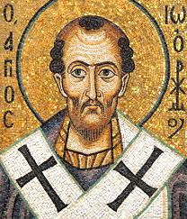
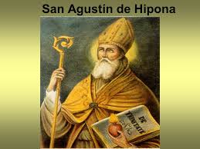
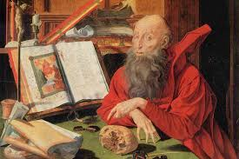
APOLOGETAS
San Juan Crisóstomo (siglo IV), se puede mencionar su tratado “Contra Judaeos et Gentiles quod Christus sit Deus”, el cual es una demostración a judíos y griegos de que Cristo es Dios en base al cumplimiento de las profecías del Antiguo Testamento.
San Agustín de Hipona (siglo IV) también son de carácter apologético y en ellas enfrenta todo tipo de herejías: pelagianismo, arrianismo, maniqueísmo, donatismo, …
San Jerónimo (siglo IV), célebre entre otros tratados por su defensa de la virginidad perpetua de María ante Helvidio (Contra Helvidio).

Slide 22
APOLOGETAS
LA REFORMA PROTESTANTE DEL SIGLO XVI,
iniciada por Martín Lutero y seguida por el resto de los “reformadores” (Juan Calvino, Ulrico Zuinglio, William Tyndale, Juan Knox, Thomas Müntzer, etc.), introdujo en el protestantismo el principio de libre interpretación de la Biblia, que proclamaba que la autoridad final en cuanto a interpretación de la Revelación Divina recaía en cada persona.
Mientras este principio ocasionó que el protestantismo se dividiera exponencialmente en denominaciones que combatían entre sí, la Apologética católica fue una herramienta importante para disminuir el avance de sus errores, manteniendo dentro de la Iglesia unidad en las doctrinas y dogmas definidos por el Magisterio.

Slide 23
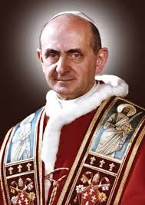
NUEVA APOLOGÉTICA
”Se necesita una nueva apologética, adecuada a las exigencias actuales, que tenga presente que nuestra tarea consiste en ganar almas, no en vencer disputas; en librar una especie de lucha espiritual, no en enzarzarnos en controversias ideológicas; en reivindicar y promover el Evangelio, no en reivindicarnos o promovernos a nosotros mismos”

Slide 24
NUEVA APOLOGÉTICA
Pablo VI especificó estas cuatro cualidades: PERSPICUITAS, LENITAS, FIDUCIA Y PRUDENTIA, es decir, claridad, mansedumbre, confianza y prudencia (cf. Ecclesiam suam, 75).
Hablar con claridad quiere decir que debemos explicar de manera comprensible la verdad de la Revelación y las enseñanzas de la Iglesia. Lo que enseñamos no siempre es accesible inmediata o fácilmente a los hombres de nuestro tiempo. No solo debemos repetir, sino también explicar.
Animada por un espíritu de mansedumbre, la humildad compasiva que comprende las preocupaciones y los interrogantes de los demás, y no se apresura a ver en ellos mala voluntad o mala fe.
Hablar con confianza significa que, a pesar de que otros puedan negar nuestra competencia específica o reprocharnos las faltas de los miembros de la Iglesia, nunca debemos perder de vista que el evangelio de Jesucristo es la verdad a la que aspiran todas las personas, aunque nos parezcan alejados, reticentes u hostiles
La prudencia, que el Papa Pablo VI define como sabiduría práctica y buen sentido, y que san Gregorio Magno considera la virtud de los valientes, significa que debemos dar una respuesta concreta a la gente que pregunta: «¿Qué hemos de hacer?» (Lc 3, 10. 12. 14).

Slide 25
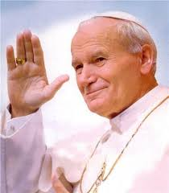
NUEVA APOLOGÉTICA
San Juan Pablo II abunda en la necesidad de una nueva apologética adaptada a los tiempos actuales. y tenga presente que nuestra tarea no consiste en imponer nuestras razones, sino en conquistar almas, y que no debemos entrar en discusiones ideológicas, sino defender y promover el Evangelio.
Este tipo de apologética necesita una «gramática» común con quienes ven las cosas de forma diversa y no comparten nuestras afirmaciones, para no hablar lenguajes diferentes, aunque utilicemos el mismo idioma.
En la exhortación apostólica Ecclesia in América afirma que «es necesario que los fieles pasen de una fe rutinaria a una fe consciente, vivida personalmente.
La renovación en la fe será siempre el mejor camino para conducir a todos a la Verdad, que es Cristo» (n. 73).

Slide 26
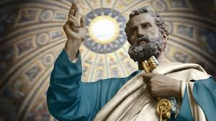
CARACTERÍSTICAS APOLOGETA
“Al contrario, dad culto al Señor, Cristo, en vuestros corazones, siempre dispuestos a dar respuesta a todo el que os pida razón de vuestra esperanza. Pero hacedlo con dulzura y respeto.” (1 Pedro 3,15)

Slide 27
CARACTERÍSTICAS APOLOGETA
Caridad
Muchos se engañan y se auto-justifican diciendo que a veces para defender la fe hace falta palabras fuertes.
Otros evocan cómo en otros tiempos algunos padres de la Iglesia trataron duramente a los herejes de antaño y pretenden ellos hacer lo mismo hoy en día. eso sólo genera resentimiento en aquellos con los que se debate y hace que nuestro adversario dialéctico se cierre a cualquier posibilidad que hubiese existido de razonar.
¿Queremos aplastarlos o moverlos a la conversión? ¿Humillarlos o hacerlos pensar? ¿Buscamos ganar almas o alimentar nuestro ego? ¿Servir a Dios o pecar?

Slide 28
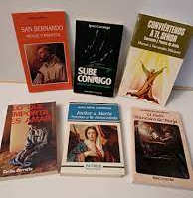
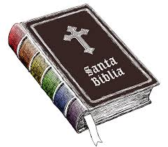
CARACTERÍSTICAS APOLOGETA
Ortodoxia
Hay que estar doctrinalmente bien formado, y para eso no hay otro camino que estudiar y nutrirse de fuentes ortodoxas de doctrina.
Catecismo oficial de la Iglesia Católica.
Documentos de la Iglesia
Manuales de teología dogmática con aprobación eclesiástica (porque hacen un buen resumen de cada doctrina).
Libros especializados
Consultar a aquellos que saben más que nosotros. (sacerdotes,…)
Sagrada Escritura

Slide 29
CARACTERÍSTICAS APOLOGETA
Humildad
Muchas veces somos como aquel “neófito, o recién bautizado” que “hinchado de soberbia” caemos en el mismo error que causó “la condenación del diablo cuando cayó del cielo” (1 Timoteo 3,5) y cuando nos equivocamos no queremos dar el brazo a torcer.
Todos tenemos puntos ciegos, por lo que hay que estar dispuesto a reflexionar y tener la valentía de reconocer y rectificar si nos equivocamos

Slide 30
CARACTERÍSTICAS APOLOGETA
Santidad
En los primeros momentos del Cristianismo aquellos que veían como vivían los cristianos y lo que hacían, sentían tal atracción que pedían entrar en su comunidad.
El mundo en el que vivimos tiene hambre del mensaje de esperanza que trae el Evangelio
El papa Francisco dice que se requieren creyentes con pasión, que lleven el Evangelio en el corazón, viviendo y haciendo vivir que el mayor tesoro para un ser humano es precisamente la Buena Noticia, que tiene un rostro : JESUCRISTO
Para ello NO HAY QUE DESCUIDAR LA SALUD ESPIRITUAL:
Hay que vivir en gracia de Dios
Recibir asiduamente los sacramentos
Mantenerse continuamente en oración para poder transmitir el amor a los hermanos separados y al mismo tiempo reafirmar en la fe a nuestros hermanos católicos

Slide 31
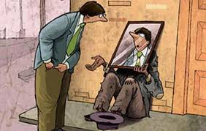
CARACTERÍSTICAS APOLOGETA
Empatía
Es la capacidad de ponernos en lugar del otro.
La Biblia contiene algunos consejos para desarrollarla, por ejemplo, el de tratar a los demás como nos gustaría que nos tratasen a nosotros (Tobías 4,15), y lo mismo hace Jesús cuando nos pide que “todo cuanto quieran que les hagan los hombres, háganlo también ustedes a ellos (Mateo 7,12)
Con empatía se es capaz de darse cuenta como están “cayendo” las palabras a la persona con la que se habla, y se percibe si le está ofendiendo o le está incomodando.
Se trata de comprender sus motivaciones y preocupaciones.

Slide 32
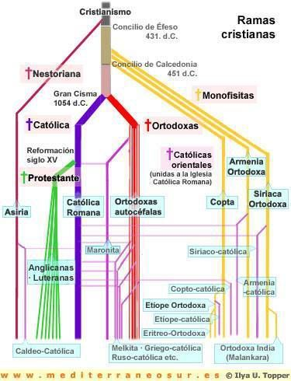
CARACTERÍSTICAS APOLOGETA
No asumir mala voluntad en el hermano separado
A veces pareciera que vemos a los hermanos separados como personas que tienen la intención de engañarnos y embaucarnos con sus falsas doctrinas, pero la gran mayoría no es así, sino que están genuinamente convencidos de que están en la verdad y de buena fe quieren llevarnos a lo que ellos toman por verdad.

Slide 33
CARACTERÍSTICAS APOLOGETA
Evitar colocar a todos en el mismo “saco”
Otro adjetivo que solemos utilizar como dardo es el de “sectario” para dirigirnos a los hermanos separados. Pero como la propia Iglesia siempre ha enseñado ni todos los protestantes son sectarios ni todas sus comunidades son sectas.
Las sectas tienen características muy específicas que las identifican como tales y entre las que se pueden catalogar denominaciones como los testigos de Jehová, adventistas, mormones,...
El Catecismo de la Iglesia Católica enseña que “los que nacen hoy en las comunidades surgidas de tales rupturas y son instruidos en la fe de Cristo, no pueden ser acusados del pecado de la separación y la Iglesia católica los abraza con respeto y amor fraternos […] justificados por la fe en el Bautismo, se han incorporado a Cristo; por tanto, con todo derecho”

Slide 34
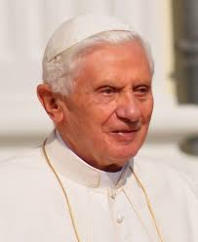
parresía
El mayor peligro para la Iglesia es aceptar el papel que el laicismo occidental le ha asignado.
Ser una institución privada que debe permanecer callada en lo público.
Para combatirlo se debe utilizar:
la PARRESÍA
Del lat. tardío parrhesĭa, y este del gr. παρρησία parrēsía.
Apariencia de que se habla audaz y libremente al decir cosas, aparentemente ofensivas, y en realidad gratas o halagüeñas para aquel a quien se le dicen.
Es la habilidad que deben tener los creyentes para mantener un discurso
propio, atrevido y valiente delante de las autoridades y de la sociedad
Benedicto XVI hizo en 2012 un llamamiento a un laicado católico comprometido , articulado y formado para que hablara si no quería ser silenciado

Slide 35
A modo de resumen
LOS JÓVENES QUIEREN SALVARNOS DE LO QUE PARA ELLOS ES UN INFIERNO SEGURO, POR LO QUE MÁS QUE VERLOS COMO ENEMIGOS, DEBEMOS COMPRENDER QUE SON VÍCTIMAS DE UN SISTEMA QUE LES HA ENGAÑADO HACIÉNDOLES CREER QUE LA IGLESIA CATÓLICA ES ALGO QUE NO ES.
PREPARASE ADECUADAMENTE
NADIE CONOCE MEJOR LOS LÍMITES DE LA IGLESIA QUE LOS QUE PERTENECEN ACTIVAMENTE A ELLA
ACTITUD ABIERTA
DIALOGANTE
CONSTRUCTIVA
LA MAYORÍA DE LOS QUE ATACAN A LA IGLESIA SON CRISTIANOS SECULARIZADOS
ANTAGONISTA NO ES ENEMIGO
HAY QUE DEBATIR SOBRE LOS ARGUMENTOS ERRÓNEOS, NO SOBRE LAS PERSONAS.

Slide 36
A modo de resumen
EN LUGAR DE ENFADARSE REFORMULAR LAS SITUACIONES
EVITAR LOS JUICIOS TEMERARIOS Y VER MALA VOLUNTAD EN EL OTRO.
ECHAR LUZ, NO LEÑA AL FUEGO
REDUCIR LOS ARGUMENTOS A TRES
LA GENTE NO RECUERDA LO QUE SE DICE , SINO QUE SINTIÓ AL ESCUCHARLO
EXPONER LOS ARGUMENTOS CON CLARIDAD, UTILIZANDO EJEMPLOS. MOSTRAR LO QUE SE DICE
LA IGLESIA DICE “NO” PARA DECIR “SÍ”
SER VOCES Y NO VOCEROS

Slide 37
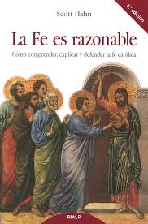
BIBLIOGRAFÍA para saber más

Slide 38
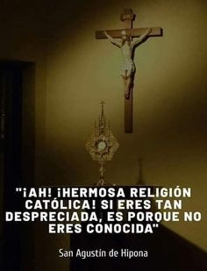
GRACIAS

